Slide 1
week18
2024-11-07

Slide 2
Load Balacing(Silver)
소가 있는 목장에 가로,세로 울타리를 쳐서
네 구간에 들어가는 소들중 가장 많은 수의 소가 들어있는 구역의 최소값
소는 최대 1000마리이고,
소의 x, y좌표의 범위는 [0, 1,000,000]
가로,세로 울타리가 만나는 점들을 전부 구해서
구간 합을 통해 네 구역에 소가 얼마나 있는지 알 수 있지만
좌표의 범위가 너무 넓어서 힘듦
이중for문 돌면 10의 12승

Slide 3
Load Balacing(Silver)
소가 최대 1000마리라는 점을 이용해 좌표 압축으로 풀 수 있다.
가능한 좌표가 얼마나 많든 결국 1,000,000 x 1,000,000 의 좌표 안에
1000개의 점만 찍히므로 좌표를 상대적으로 압축하면
1000 x 1000 이라고 생각할 수 있다.

Slide 4
Load Balacing(Silver)
소의 좌표가
[1, 1], [2222, 2222], [3333, 3333], [5555555, 555555] 라면
[0, 0], [1, 1], [2, 2], [3, 3] 과 같이
x, y 좌표를 정렬해서 상대적으로 배열할 수 있음
소의 좌표가 같은 경우는 없으니, 압축된 좌표에서도 무조건 서로 다른 좌표를 갖게됨

Slide 5
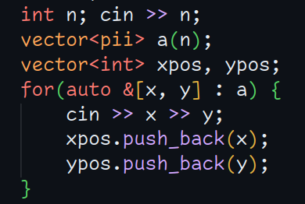
Load Balacing(Silver)
X좌표와 Y좌표를 벡터에 따로 저장

Slide 6
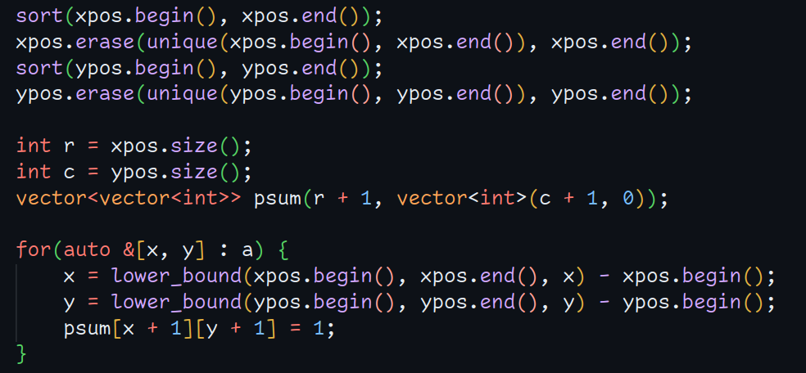
Load Balacing(Silver)
x좌표 기준
x좌표를 유니크하게 정렬하고,정렬된 x좌표들에서 현재 소의 x좌표의 위치를 이분탐색으로 찾음
→ 좌표 찾고 바로 누적합 배열에 1을 더해줌 → 누적합 구하고 r x c 돌면서 최소값 찾기

Slide 7
성냥개비
큰 수 → 그리디
가장 큰 수를 만드려면 일단 자리수가 제일 커야 함
숫자 1을 만드는데 성냥개비 2개로 제일 작게 들기때문에
성냥개비가 짝수인 경우 → 성냥개비 / 2 만큼 1
성냥개비가 홀수인 경우 → 7 하나 하고 (성냥개비 – 3) / 2 만큼 1

Slide 8
성냥개비
작은 수 → 디피
dp[x] = y 일 때
성냥개비 x 를 사용했을때 최소값 y 라고 생각
dp[0] = 0 , 성냥개비 1개인 경우는 없으니깐 잘 처리 해줘야함
그러면 dp[x] = for( min(dp[x], dp[x – 성냥개비 수] * 10 + 만들 숫자) );
{만들 숫자, 성냥개비 수 } => {{1, 2}, {2, 5}, {4, 4}, {6, 6},{7, 3}, {8, 7}, {0, 6}};
같은 성냥개비가 든다면 작은수만 남기기
→ 3을만들려면 5개 드는데, 2 만들때 5개 필요하니까 3만들꺼면 무조건 2를 만든다는거라 배열에서 제거해 줌

Slide 9
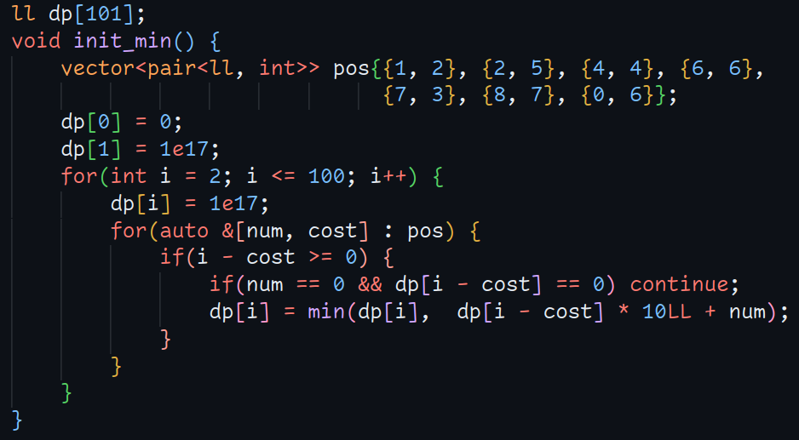
성냥개비

